Slide 1
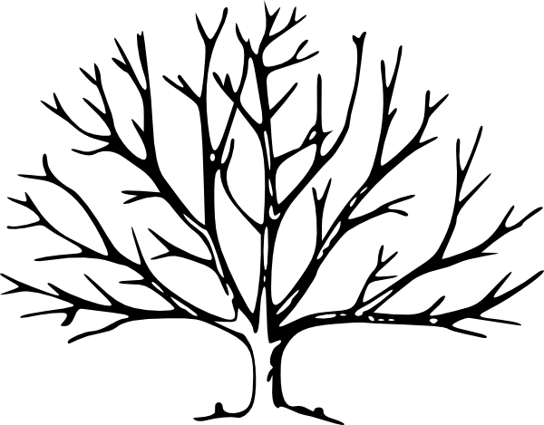
Algoritmen & Datastructuren
AVL boom

Slide 2
AVL tree
De AVL tree is een zelf-balancerende binaire zoekboom.
Vernoemd naar twee Russische wiskundigen:
- Georgy Adelson-Velsky
- Evgenii Landis
Referenties:
G. M. Adelson-Velskii and E. M. Landis, An algorithm for the organization of information, Soviet Math. Doklady 3 (1962), 1259 –1263.
R. Sedgewick, Algorithms in Java, Parts 1–4: Fundamentals, Data Structures, Sorting, and Searching, Addison–Wesley.

Slide 3
AVL tree
Eigenschap AVL tree:
Voor elke knoop is het verschil in hoogte tussen de linker- en rechter-subtree maximaal 1.
De hoogte van een AVL tree is door deze eigenschap altijd O(log n)
Zoeken in een zoekboom kost O(hoogte)
Zoeken in een AVL tree kost dus O(log n) tijd

Slide 4
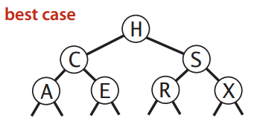
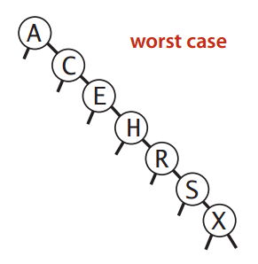
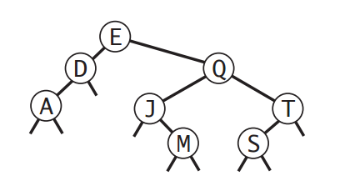
Is dit een gebalanceerde boom?
Bron: Algorithms boek

Slide 5
Is dit een gebalanceerde boom?
Wel in balans Niet in balans
Wel in balans
Bron: Algorithms boek

Slide 6
AVL tree: knoop toevoegen
Hoe voeg je een nieuwe knoop x toe?
Zoek eerst de juiste plek in de zoekboom voor x, voeg x hier toe.
Loop vanaf x naar de root, zoek de eerste knoop die niet gebalanceerd is.
Breng dan de boom weer in balans d.m.v. rotaties. (Boom kan al in balans zijn)

Slide 7
AVL tree: rotaties
Welke knopen worden geroteerd?
Je hebt de boom doorlopen van knoop x tot knoop a.
Knoop a is de eerste knoop die uit balans is.
Knoop b is het kind van a, onderweg naar x
Knoop c is het kleinkind van a, onderweg naar x
Je gaat knoop a, b en c roteren. (x kan hierin zitten)
Dan gaan we nu kijken hoe rotaties werken.

Slide 8
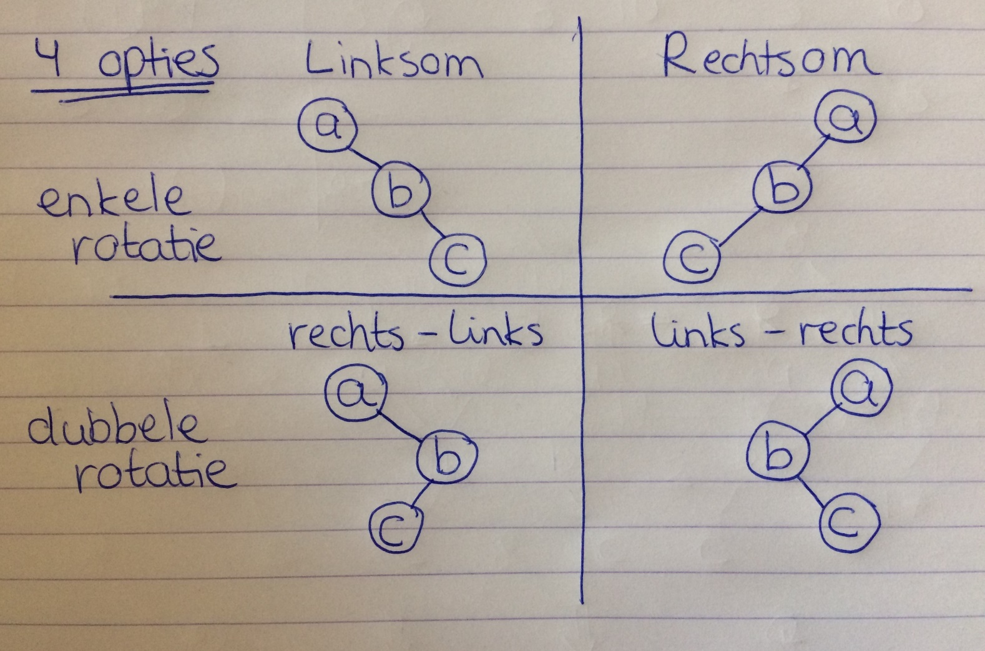
4 soorten rotaties

Slide 9
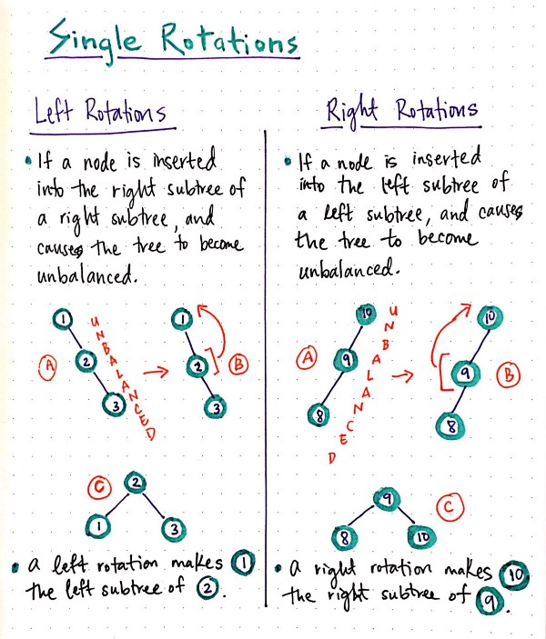
AVL tree:
Bron: zie leestip 1

Slide 10
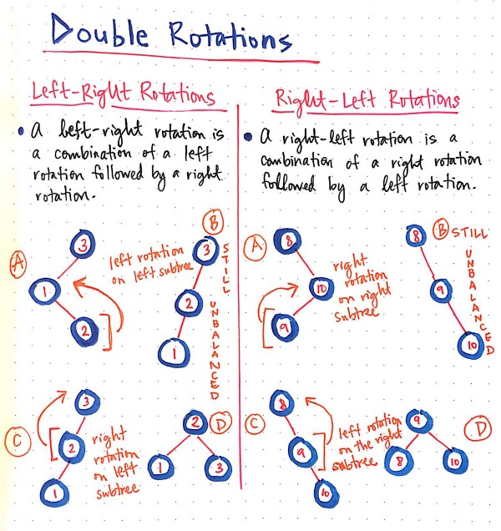
AVL tree:
Bron: zie leestip 1

